Slide 1
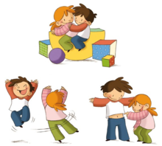
Docente: De Stefano Regina
Sez.A Infanzia Capoluogo
Alunni 4 anni
Campo di esperienza: Il corpo e il movimento.
Il sé e l’altro.
Ob.:Saper coordinare i movimenti del proprio
corpo.-Saper compiere percorsi guidati.

Slide 2
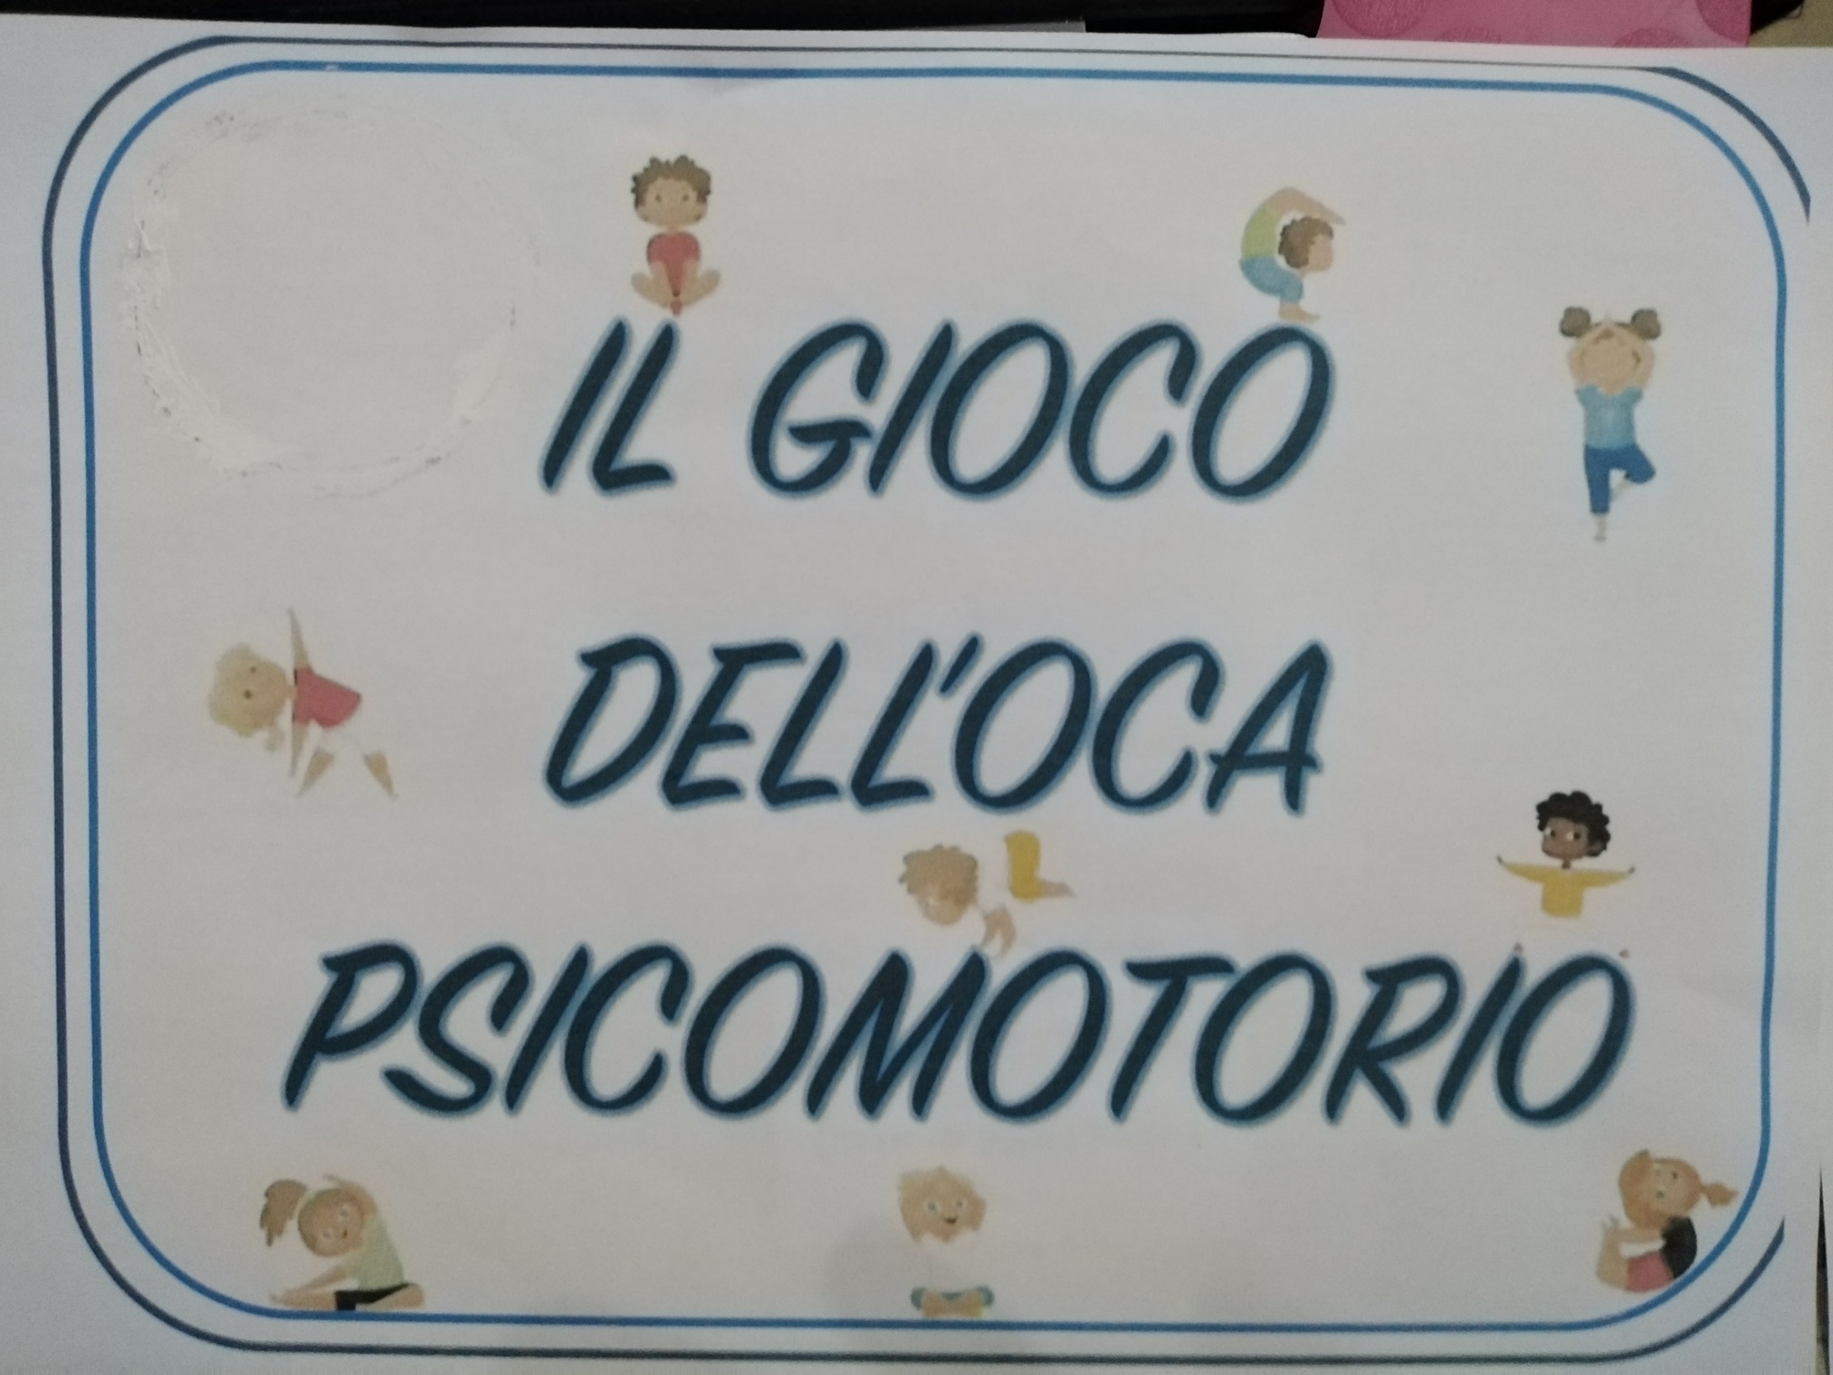

Slide 3
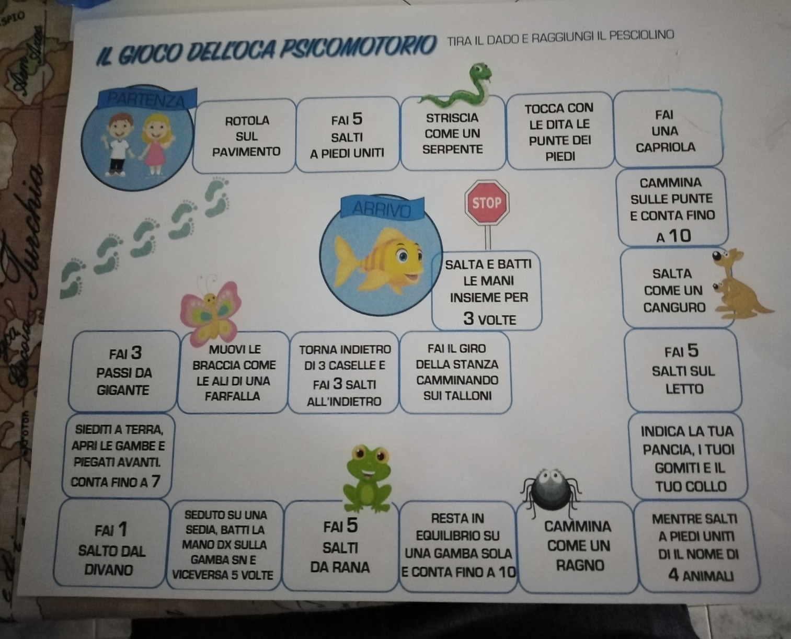
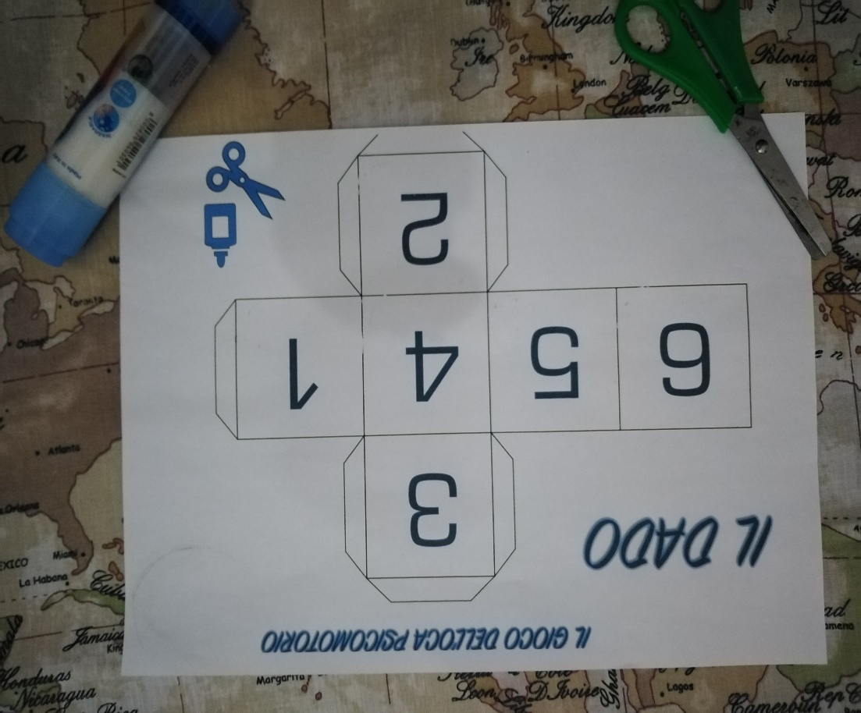

Slide 4
